Slide 1
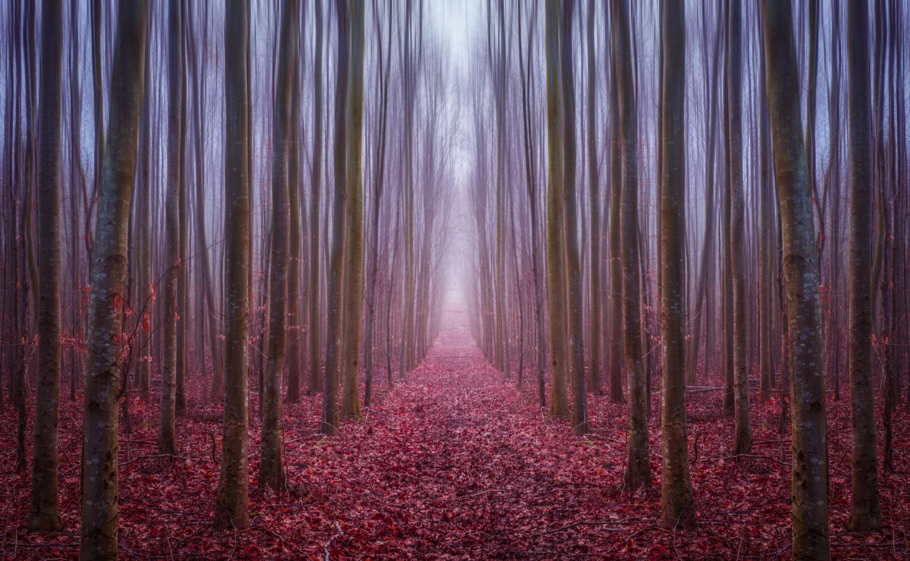
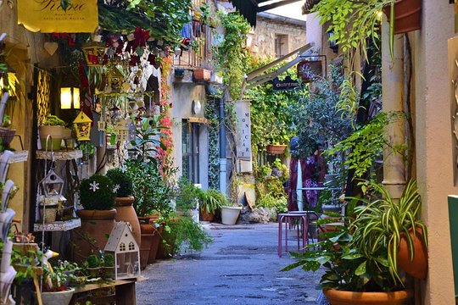
Saint-Paul-de-Vence

Slide 2
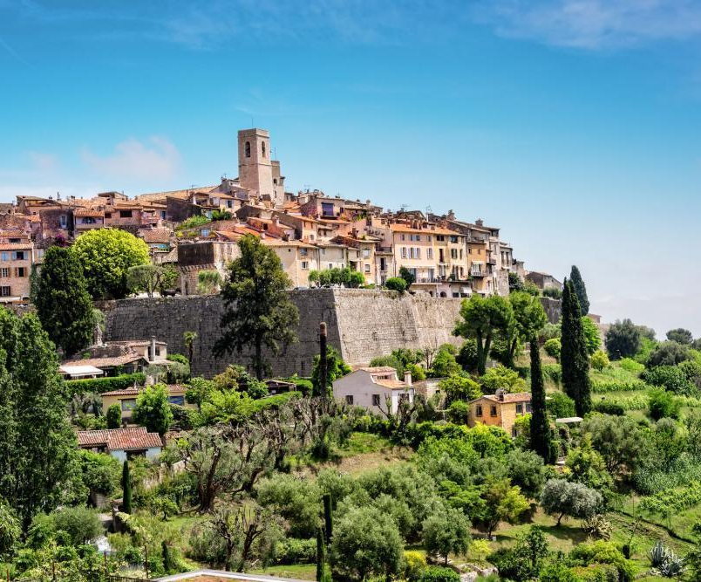
Yleistietoa
Saint-Paul-de-Vence on kunta Ranskassa noin 20 kilometrin päässä Nizzasta. Se sijaitsee kukkulalla ja on yksi Ranskan tunnetuimmista matkailukohteista. Vuonna 2015 asukasluku oli 3451.

Slide 3
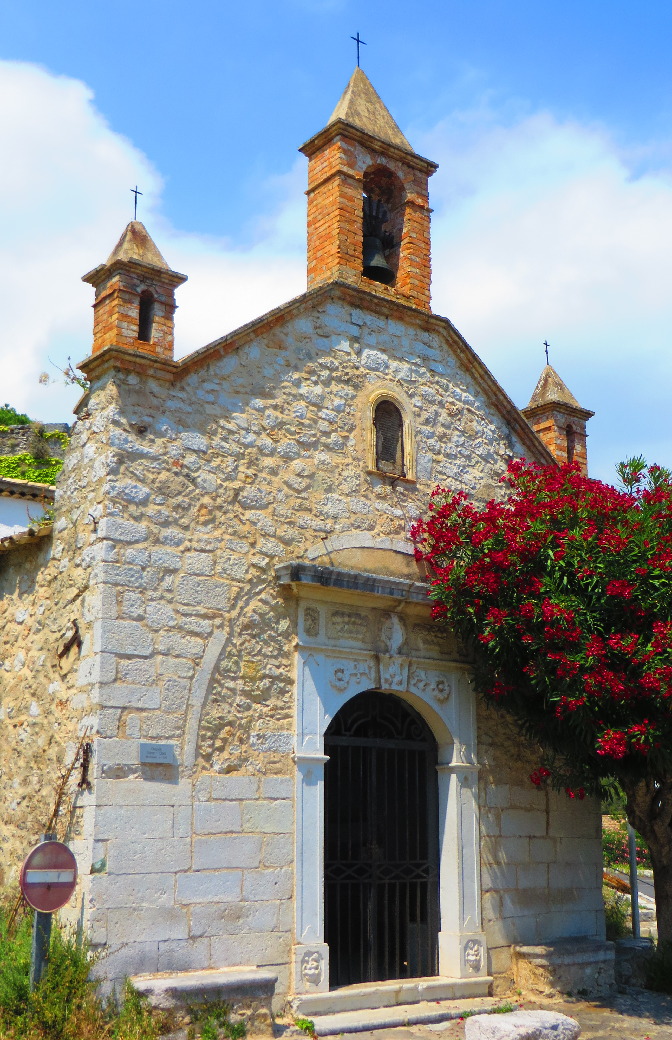
L'histoire
Satojen vuosien aikana ihmiset rakensivat taloja Saint Michel du Puyn kirkon ympärille. 1300-luvulla kylästä tuli maakunnan kaupunki. Espanjan kuninkaan Charles V:n joukot miehittivät Saint-Paulin vuonna 1524 ja uudestaan 1536.

Slide 4
https://rivierabarcrawltours.com/where-is-saint-paul-de-vence/

Slide 5
Tekijät
Miia, Saga ja Ella-Noora 9b

